Slide 1

Projet SFL1 : Gestion d'accès parking (LoRa)
Session 2019-2020
Willy Michaud - Valentin Bauduret - Jules Dziuba - Camille Lahaut
Objectif : installer un système permettant la gestion et l'accès du parking de manière automatisée.

Slide 2

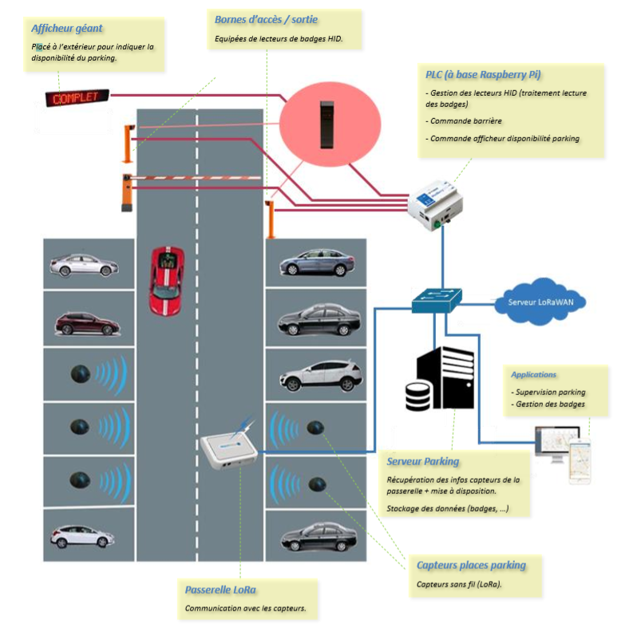
Présentation du projet
Avant-propos :
Regroupement de deux collèges, un Lycée d'enseignement général et technologique, un Lycée professionnel et un campus. De nombreux travaux ont été engagés à court et moyen terme pour accompagner cette démarche.
Construction d'une salle de sport sous laquelle se trouvera un parking souterrain réservé au personnel de l'établissement pour courant 2020.

Slide 3
Présentation du projet
Objectifs du projet :
Prévision d'un portail motorisé pour restreindre l'accès au parking souterrain.
Mise en place d'une solution de gestion du taux d'occupation du parking. Les utilisateurs seront informés à l'extérieur que le parking est complet. La commande extérieure du portail devra être verrouillée.
Supervision à distance de l'occupation du parking, possibilité de réserver des places pour certains utilisateurs spécifiques.

Slide 4
Besoins du projet
Les besoins pour ce projet se divisent en 2 parties :
La gestion d'accès au souterrain.
La gestion de l'occupation du parking.

Slide 5
Cas d’utilisation | Critères | Information complémentaire | Flexibilité
Accéder au parking | - Accès par badge RFID - Accès aux informations sur le nombre de place disponible - interdire l'accès quand le parking est plein | Enregistrement de statistique de présence des usagers
Sortir du parking | - Utilisation capteur de présence ou badge RFID - sécurisation | Création de statistique pour la solution badge RFID
Stationnement du véhicule personnel | - compatibiliser la place de parking utiliser
Fermeture du portail | - portail automatiser - fermeture après un délai - réouverture en cas de présence d'un véhicule sous le portail

Slide 6
Bauduret Valentin
Taches et objectif :
Développement de l’interface d’administration des usagers du parking et mise en place de lecteur de badges rfid.

Slide 7
DÉVELOPPEMENT DE L’INTERFACE D’ADMINISTRATION DES USAGERS DU PARKING
Application de gestion des utilisateurs (administrateur) en langage C# à l'aide de l'environnement de développement Visual Studio 2019.
Attribution des badges.
Création des utilisateurs.
Réservation de places de parking.

Slide 8
ADMINISTRATION DES UTILISATEURS DU PARKING
Utilisation des badges école existants afin d'enregistrer les utilisateurs dans le système de 2 façons différentes.
Attribution manuelle:
Saisir le code du badge et les informations personnelles de l'utilisateur manuellement ou scanner le badge à l'aide d'un lecteur de carte HID usb.
Attribution automatique:
Logiciel dédié depuis lequel il est possible de faire des exports. Logiciel à développer devra prévoir l'importation de fichiers de type tableur (.csv) afin de définir en masse les utilisateurs du parking.

Slide 9
ADMINISTRATION DES UTILISATEURS DU PARKING
Suspension / suppression d'utilisateur : Possibilité de suspendre sur une période d'une durée déterminée, ou bien annuler l'accès d'un usager au parking.
Attribution de droits utilisateurs : Un simple automobiliste n'aura aucun droit spécifique tandis qu'un accès permanant donne le droit d'accès au parking même lorsque celui-ci est plein.

Slide 10
ADMINISTRATION DES UTILISATEURS DU PARKING
Réservation de places :
Possibilité de réserver des places pour un utilisateur sur un créneau défini. Le nombre de places libres affichées s'en verra pas impacté (par exemple si le parking comporte 54 places et que 4 places sont réservées alors l'afficheur n'affichera que 50 places disponibles. Si l'afficheur affiche que le parking est complet, les personnes ayant des places réservées pourront quand même accéder au parking.).

Slide 11
MISE EN PLACE DE LECTEUR DE BADGES RFID
Technologie RFID :
La RFID ou encore la Radio Frequency Identification est une méthode permettant de mémoriser et récupérer des données à distance. Le système est activé par un transfert d’énergie électromagnétique entre une étiquette radio et un émetteur RFID. L’étiquette radio composée d’une puce électronique et d’une antenne reçoit le signal radio émis par le lecteur lui aussi équipé d’une technologie RFID. Les composants permettent à la fois de lire et de répondre aux signaux.

Slide 12
Choix du lecteur de badges
4 lecteurs de badges sont déjà à notre disposition :
LXS - Lecteurs Prox Design 13,56 MHz certifiés CSPN (RFID - USB).
Télémécanique XGCS850C201 (RFID - Ethernet).
TDSI 5002-0354 (HID - ? ).
Prox'N'Roll RFID Scanner HSP (RFID / NFC – USB)
Nous aurions besoin d'un lecteur bi-technologies, permettant aussi bien de lire des badges RFID que HID.
Le lecteur de badges idéal pour cela n'est pas à notre disposition, il faudrait donc l'acheter :
LXS HYBRID - Lecteurs bi-fréquences 125 kHz + 13,56 MHz (RFID / HID – USB).

